Slide 1
UVa 10856 Recover Factorial

Slide 2
UVa 10856 Recover Factorial (Time Limit: 3 seconds)
階乘的質因數個數:階乘（factorial numbers）可以用一連串的質數相乘來表達。例如：4! 可以表達如下：
4! = 2 x 2 x 2 x 3 (質因數的個數： 4)
給你 N ，你必須找出X 最小可能的值使得 X! 質因數的個數=N。
如果找的到, 輸出: Case no: X ;
不然 (即找不到), 則輸出: Not possible .

Slide 3
Sample Input
Sample Output
4
240
241
-1
Test Case #1
Case 1: 4!
Case 2: 101!
Case 3: Not possible.
N質因數個數
Test Case #2
Test Case #3
找不到X 使得X!有N個質因數個數
負值代表輸入結束
輸出X 使得X!有N個質因數個數
(0 ≤ N ≤ 10000001)
Test Case #1
4! = 24 = 2 x 2 x 2 x 3 有4個質因數個數

Slide 4
Solution
$建立\text{階乘質因數個數表}\text{f}\text{(}\text{i}\text{)}$使得f(i)=整數i!的質因數個數
例如:
i
0 | 1 | 2 | 3 | 4 | 5 | 6 | 7 | 8 | 9 | 10 | 11 | 12 | 13 | 14 | 15 | 16 | 17 | 18 | 19 | 20 | 21 | 22 | 23 | 24 | 25
0 | 0 | 1 | 2 | 4 | 5 | 7 | 8 | 11 | 13 | 15 | 16 | 19 | 20 | 22 | 24 | 28 | 29 | 32 | 33 | 36 | 38 | 40 | 41 | 45 | 47
f(i)
依據輸入的N值,對f(i)表做Binary Search搜查N值時的index i值 (即f(i)=N)

Slide 5
建立階乘質因數個數表f(i)
Step 1: 以一維DP(Dynamic Progrmming)技巧計算f(i)表使得f(i) =整數 i 的質因數個數。
i
0 | 1 | 2 | 3 | 4 | 5 | 6 | 7 | 8 | 9 | 10 | 11 | 12 | 13 | 14 | 15 | 16 | 17 | 18 | 19 | 20 | 21 | 22 | 23 | 24 | 25
0 | 0 | 1 | 1 | 2 | 1 | 2 | 1 | 3 | 2 | 2 | 1 | 3 | 1 | 2 | 2 | 4 | 1 | 3 | 1 | 3 | 2 | 2 | 1 | 4 | 2
f(i)
Step 2: 以一維DP(Dynamic Progrmming)技巧計算f(i)表使得f(i) =整數 i! 的質因數個數。
i
0 | 1 | 2 | 3 | 4 | 5 | 6 | 7 | 8 | 9 | 10 | 11 | 12 | 13 | 14 | 15 | 16 | 17 | 18 | 19 | 20 | 21 | 22 | 23 | 24 | 25
0 | 0 | 1 | 2 | 4 | 5 | 7 | 8 | 11 | 13 | 15 | 16 | 19 | 20 | 22 | 24 | 28 | 29 | 32 | 33 | 36 | 38 | 40 | 41 | 45 | 47
f(i)

Slide 6
建立階乘質因數個數表f(i)
Step 1
(目的: f(i)=整數i的質因數個數)

Slide 7












$$∇$$
$$∇$$
$$∇$$
$$∇$$
$$∇$$
$$∇$$
i
0 | 1 | 2 | 3 | 4 | 5 | 6 | 7 | 8 | 9 | 10 | 11 | 12 | 13 | 14 | 15 | 16 | 17 | 18 | 19 | 20 | 21 | 22 | 23 | 24 | 25
0 | 0 | 1 | 1 | 1 | 1 | 1 | 1 | 1 | 1 | 1 | 1 | 1 | 1 | 1 | 1 | 1 | 1 | 1 | 1 | 1 | 1 | 1 | 1 | 1 | 1
f(i)
f(2xj)=f(2)+f(j)
$$×2$$
2
2
3
2
3
2
4
2
3
2
4
f(3xj)=f(3)+f(j)
$$×3$$
2
2
3
2
3
2
4
f(5xj)=f(5)+f(j)
$$×5$$
2
2
3
2
f(7xj)=f(7)+f(j)
$$×7$$
2
2
f(11xj)=f(11)+f(j)
$$×11$$
2
f(13xj)=f(13)+f(j)
$$×13$$
i
0 | 1 | 2 | 3 | 4 | 5 | 6 | 7 | 8 | 9 | 10 | 11 | 12 | 13 | 14 | 15 | 16 | 17 | 18 | 19 | 20 | 21 | 22 | 23 | 24 | 25
0 | 0 | 1 | 1 | 2 | 1 | 2 | 1 | 3 | 2 | 2 | 1 | 3 | 1 | 2 | 2 | 4 | 1 | 3 | 1 | 3 | 2 | 2 | 1 | 4 | 2
f(i)
f(i): 整數i的質因數個數

Slide 8
建立階乘質因數個數表f(i)
Step 2
(目的: f(i)=整數i!的質因數個數)

Slide 9
經step 1執行後
f(i): 整數i的質因數個數(如下)
i
0 | 1 | 2 | 3 | 4 | 5 | 6 | 7 | 8 | 9 | 10 | 11 | 12 | 13 | 14 | 15 | 16 | 17 | 18 | 19 | 20 | 21 | 22 | 23 | 24 | 25
0 | 0 | 1 | 1 | 2 | 1 | 2 | 1 | 3 | 2 | 2 | 1 | 3 | 1 | 2 | 2 | 4 | 1 | 3 | 1 | 3 | 2 | 2 | 1 | 4 | 2
f(i)
step 2執行結果希望:
f(i)=整數i!的質因數個數
i! = 1 x 2 x 3 x 4 x … x (i-1) x i
也就是 step 2 後之f(i) = Step 1後之 f(1)+f(2)+f(3)+f(4)+…+f(i-1)+f(i)
= prefix sum (i)
欲求 prefix sum:
從左至右執行
f(i) = f(i-1) + f(i) 結果如下:
f(i)
0 | 0 | 1 | 2 | 4 | 5 | 7 | 8 | 11 | 13 | 15 | 16 | 19 | 20 | 22 | 24 | 28 | 29 | 32 | 33 | 36 | 38 | 40 | 41 | 45 | 47
0 | 1 | 2 | 3 | 4 | 5 | 6 | 7 | 8 | 9 | 10 | 11 | 12 | 13 | 14 | 15 | 16 | 17 | 18 | 19 | 20 | 21 | 22 | 23 | 24 | 25
i

Slide 10
從左至右執行
f(i) = f(i-1) + f(i)
i
0 | 1 | 2 | 3 | 4 | 5 | 6 | 7 | 8 | 9 | 10 | 11 | 12 | 13 | 14 | 15 | 16 | 17 | 18 | 19 | 20 | 21 | 22 | 23 | 24 | 25
0 | 0 | 1 | 1 | 2 | 1 | 2 | 1 | 3 | 2 | 2 | 1 | 3 | 1 | 2 | 2 | 4 | 1 | 3 | 1 | 3 | 2 | 2 | 1 | 4 | 2
f(i)
+
+
+
+
+
+
+
+
+
+
+
+
+
+
+
+
+
+
+
+
+
+
+
+
f(i)
0 | 0 | 1 | 2 | 4 | 5 | 7 | 8 | 11 | 13 | 15 | 16 | 19 | 20 | 22 | 24 | 28 | 29 | 32 | 33 | 36 | 38 | 40 | 41 | 45 | 47
0 | 1 | 2 | 3 | 4 | 5 | 6 | 7 | 8 | 9 | 10 | 11 | 12 | 13 | 14 | 15 | 16 | 17 | 18 | 19 | 20 | 21 | 22 | 23 | 24 | 25
i
當計算f(i)時:
f(i) = f(i-1) + f(i)
(i-1)! 質因數的個數
i整數的質因數個數
計算後:
(i-1)! x i (= i!)整數的質因數個數f(i) = f(i-1) + f(i)

Slide 11
當階乘質因數個數表f(i)建立後
i
0 | 1 | 2 | 3 | 4 | 5 | 6 | 7 | 8 | 9 | 10 | 11 | 12 | 13 | 14 | 15 | 16 | 17 | 18 | 19 | 20 | 21 | 22 | 23 | 24 | 25
0 | 0 | 1 | 2 | 4 | 5 | 7 | 8 | 11 | 13 | 15 | 16 | 19 | 20 | 22 | 24 | 28 | 29 | 32 | 33 | 36 | 38 | 40 | 41 | 45 | 47
f(i)
f(i): 整數i!的質因數個數
依據輸入的N值,對f(i)表做Binary Search搜查N值時的index i值 (即f(i)=N)
如果找的到, 輸出: Case no: i ;
不然 (即找不到), 則輸出: Not possible .

Slide 12
注意:
階乘質因數個數表f(i)需要多大?
由於 N (≤ 10000001)可能很大,f(i)表大小約需270萬項左右。
即內存2700000!有1000萬個左右質因數個數。

Slide 13
#include<cstdio>
#include<algorithm>
#define N 2703664 // N 很大
int factorial[N]; // factorial: 存階乘質因數個數表
void solve();
int binary_search(int n); // Binary search:找第一個等於 n 的，如沒有回傳 -1
int main()
{
solve(); // 建立階乘質因數個數表factorial(i)
int n, Case = 1;
freopen("10856.in","r",stdin); freopen("10856.out","w",stdout);
while (scanf("%d", &n) && n >= 0) {
printf("Case %d: ", Case++);
if (!n) puts("0!");
else {
int ans = binary_search(n); // binary search 找答案
if (ans == -1) puts("Not possible.");
else printf("%d!\n", ans);
}
}
return 0;
}
UVa 10856 Code (1/2)

Slide 14
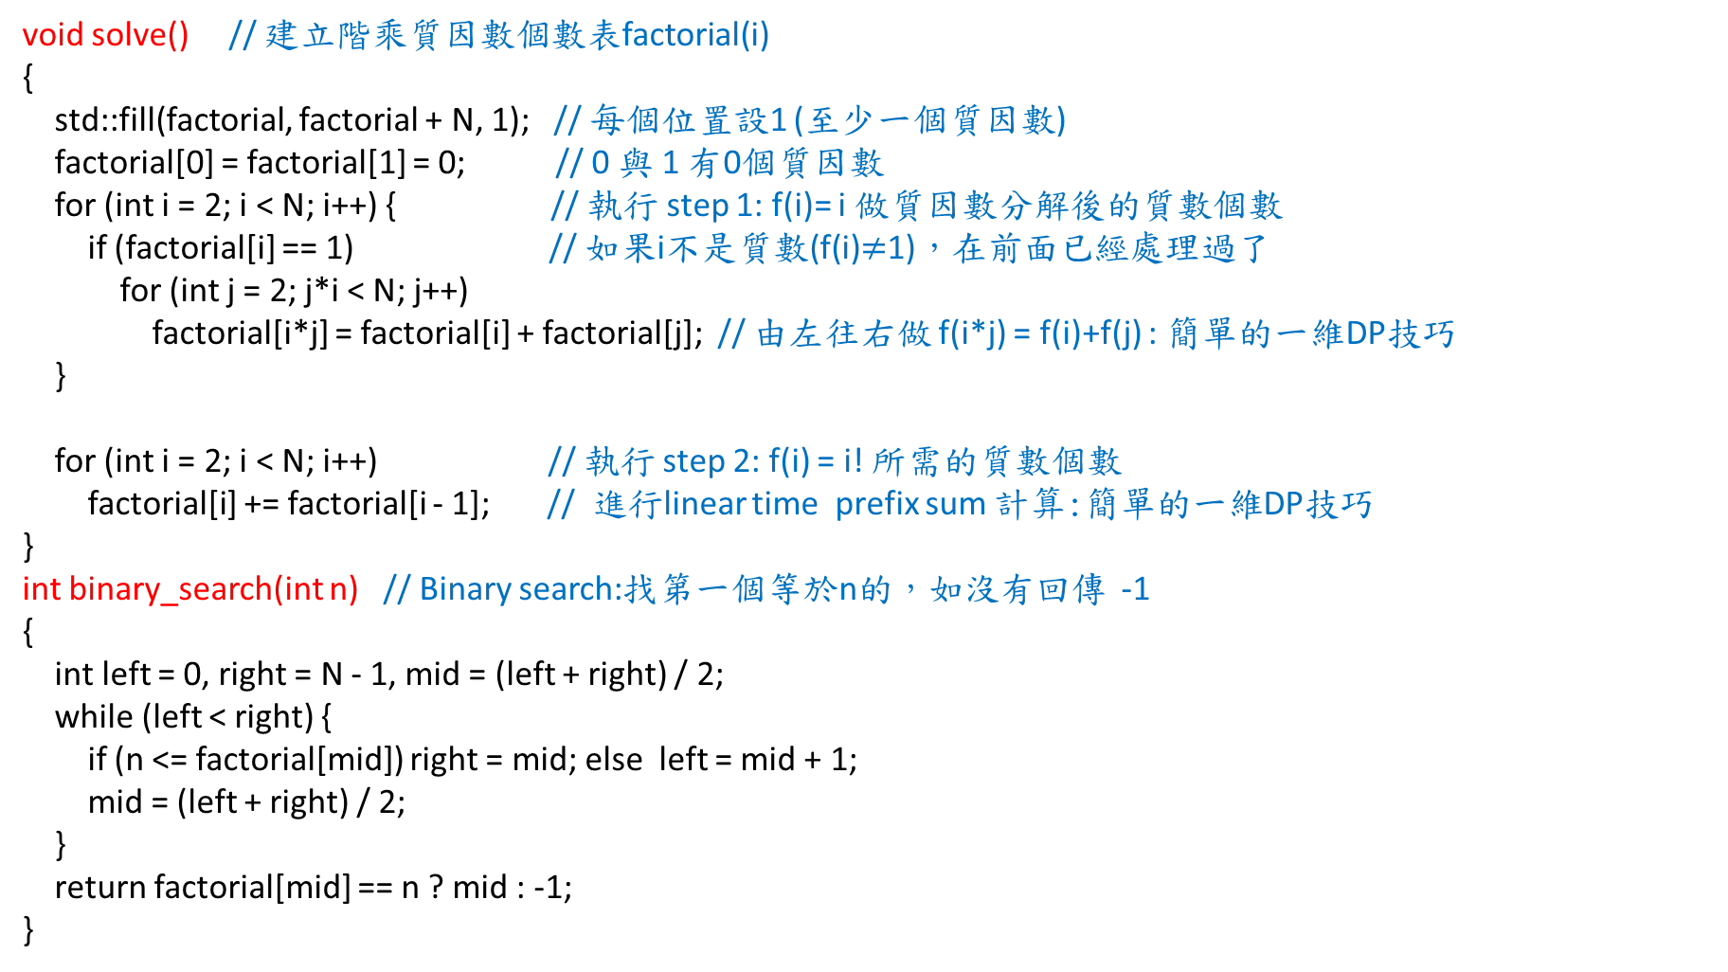
void solve() // 建立階乘質因數個數表factorial(i)
{
std::fill(factorial, factorial + N, 1); // 每個位置設1 (至少一個質因數)
factorial[0] = factorial[1] = 0; // 0 與 1 有0個質因數
for (int i = 2; i < N; i++) { // 執行 step 1: f(i)= i 做質因數分解後的質數個數
if (factorial[i] == 1) // 如果i不是質數(f(i)$≠$1)，在前面已經處理過了
for (int j = 2; j*i < N; j++)
factorial[i*j] = factorial[i] + factorial[j]; // 由左往右做 f(i*j) = f(i)+f(j) : 簡單的一維DP技巧
}
for (int i = 2; i < N; i++) // 執行 step 2: f(i) = i! 所需的質數個數
factorial[i] += factorial[i - 1]; // 進行linear time prefix sum 計算:簡單的一維DP技巧
}
int binary_search(int n) // Binary search:找第一個等於n的，如沒有回傳 -1
{
int left = 0, right = N - 1, mid = (left + right) / 2;
while (left < right) {
if (n <= factorial[mid]) right = mid; else left = mid + 1;
mid = (left + right) / 2;
}
return factorial[mid] == n ? mid : -1;
}
UVa 10856 Code (2/2)

